Slide 1
BLOOM SENDROMU

Slide 2
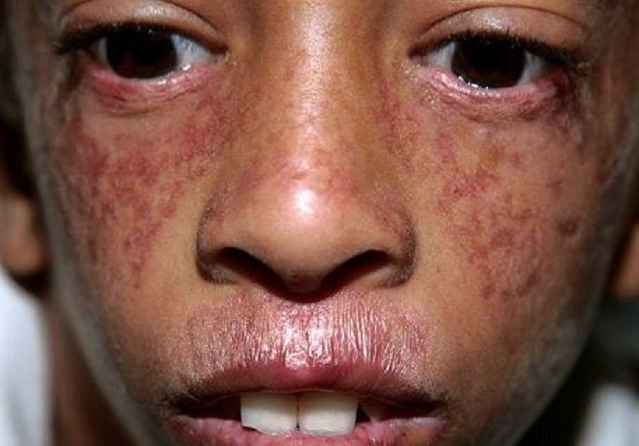

Slide 3
NEDİR?
Bloom Sendromu: Işığa aşırı duyarlılık, gelişme gerilikleri, diyabet, kanserler ve bağışıklık sisteminin zayıflıklarıyla kendini gösteren otozomal resesif olarak kalıtılan nadir görülen bir hastalıktır. 1954 yılında ünlü dermatoloji uzmanı Dr. David Bloom tarafından tanımlanmıştır. Hastalık dünyada oldukça nadir görülmektedir .1954 yılından bu yana bu hastalığa yakalanan kayıtlı kişi sayısı 256 dır

Slide 4
Bloom sendromuna yakalanan hastaların kromozomlarında çok sayıda kırılmalar olur. BLM geni olarak adlandırılan bir genin mutasyonu, bu genetik sorunun ana nedenidir. BLM geni, hücre bölünmesi sürecinde önemli bir katkıda bulunur. BLM geni ile ilgili bir şeyler ters gittiğinde anormal hücre bölünmesi meydana gelir ve ortaya çıkan yeni hücreler hatalıdır ve amaçlanan işlevlerini yerine getiremezler.

Slide 5
BELİRTİ VE BULGULARU
Erken yaşta görülen bir hastalıktır. Bununla birlikte güneşe maruz kalındıkça daha da ağırlaşma eğilimi gösterir. Bloom Sendromu olması sonucundan kılcal damarlarda tıkanıklar meydan gelir. Bu tıkanıklar sonucunda da deride döküntüler oluşur. Kılcal damarların kalıcı bir genişlemeye maruz kalması ile birlikte kırmızı lekelerde ortaya çıkabilir.

Slide 6
Bu lekeler vücudun burun köprüsü bölgesinde kelebek şeklinde yayılmaktadır.
Bunun haricinde cildin güneşe maruz kalan diğer bölgeleri; boyun, el, ayak vs. gibi yerler de kızarıklığa karşı hassaslaşmaktadır.

Slide 7
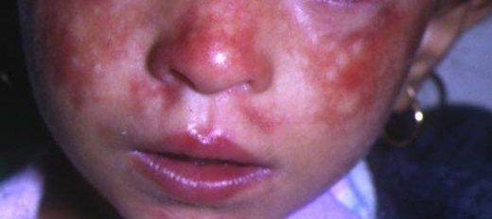

Slide 8
Bloom Sendromu belirtileri genel manada;
Genetik İnstabilite(genetik dayanıksızlık)
Eritemli ve Telenjektazi ciltler
Tiz çıkan ses
Uzun dar yüz, belirgin burun ve kulaklar ile tipik bir yüz yapısı
Mikrogonadizm(Alt çenenin üst çeneye göre yetersiz gelişimi)dir.

Slide 9
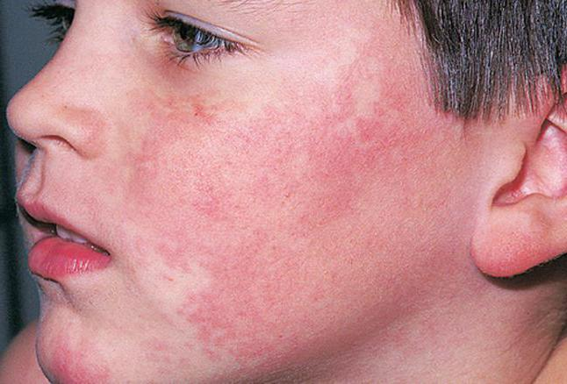

Slide 10
KOMPLİKASYONLARI:
Bloom Sendromu hastalığına yakalanan kişilerde şu rahatsızlıkların görülmesi de muhtemeldir:
Kronik Akciğer Hastalıkları
Diyabetes Mellitus
Öğrenme Güçlükleri
Mental Retardasyon(zeka geriliği)
Kanser Hastalıkları

Slide 11
Bloom Sendromuna yakalanmış olan erkeklerin birçoğu sperm üretiminde yetersiz kalmaktadırlar. Bu nedenle kısır olurlar. Kadınlar ise erken dönemde menopoza girerler. Bu durum kısırlığı azaltmaktadır.

Slide 12
BLOOM HASTALIĞININ KANSER İLE İLİŞKİSİ
Bloom Sendromu kanser ile yakın bir ilişki içerisindedir. Bunun nedeni ise bu hastalığa yakalanmış kişilerde genomik instabilite artışının yaşanmasıdır. Bu artışın yaşanması ile de mutasyonlara yatkınlık artacaktır.

Slide 13
Bloom Sendromuna yakalanan her yaştaki hastalara kanser tanısı konulabilir. Yapılan kohort çalışmalarına göre 26 yaşındaki her 5 Bloom Sendromlu hastanın 1’i kansere yakalanmıştır.

Slide 14
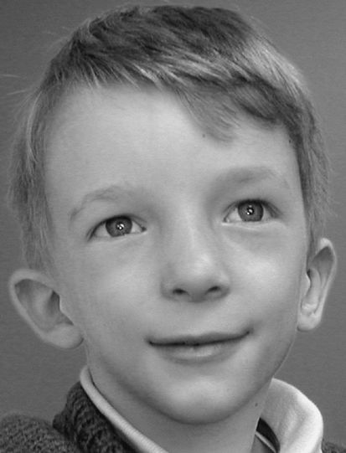

Slide 15
TANI:
Bu genetik bozukluğun varlığı hücrelerde büyük ölçüde artan kardeş kromatid değişimi aranarak teyit edilir. BLM geninin moleküler genetik analizi de bu genetik bozukluğun bir bireyde varlığını ortaya koymaktadır.

Slide 16
TEDAVİ
Bu kalıtsal bozukluğun bir sonucu olarak diğer ikincil hastalıkların görülmesinin tedavisi normal rutini izler. Örneğin, kulak enfeksiyonları ve pnömoni, rutin antibiyotikler kullanılarak tedavi edilir. Diyabet için doktorunuzun uygun gördüğü rutin tedavi işlemlerine başlanabilir.

Slide 17
Kanser tedavisinde durum biraz farklıdır. Hücrelerin hassas halinin kimyasala ya da radyasyon dozlarını azaltılmasından sonra rutin kanser tedavisine başlanılabilir. Hücrelerin aşırı duyarlı olması uzun süre sert kalmasına neden olabilir. Bu durumda Bloom Sendromunun varlığı da kemoterapi ve radyoterapi gibi tedavi yöntemlerinin sürelerini doğrudan etkilemektedir.

Slide 18
BAKIM İÇİN DİĞER ÖNLEMLER:
Malignite bulguları için periyodik kontroller, farklı kanser tipleri için tarama yapılması ve güneşe maruz bırakılmaması gibi ihtiyati tedbirler, bu kalıtsal bozukluktan muzdarip insanlar için yararlı olabilir.Buna göre, bu genetik bozukluğun geçmişi bilinen ailelere mensup kişilere genetik danışmanlık, taşıyıcıları ve taşıyıcı olmayanları ayırt etmek ve daha sonra ihtiyati tedbirleri almak için önemlidir.

Slide 19
HAZIRLAYANLAR: MERVE ŞENTÜRK ESMA POLAT ÜMMÜGÜLSÜM KELEŞ
BİZİ DİNLEDİĞİNİZ TEŞEKKÜR EDERİZ

Slide 20
Sorular:
1)Bloom sendromu komplikasyonları ne değildir?
A-Kronik Akciğer Hastalıkları
B-Diyabetes Mellitus
C-Öğrenme Güçlükleri
D-Mental Retardasyon(zeka geriliği)
E-Konstipasyon
CEVAP:E

Slide 21
2)Bloom sendromunun ana nedeni nedir?
A-Radyasyon
B-Fazla güneş ışınına maruz kalma
C- BLM geninin mutasyonu
D-FGFR3 genindeki mutasyon
E-Bağışıklık sistemi zayıflıkları
CEVAP:C

Slide 22
3)Komplikasyonlarında kanserin tedavisinin farklı olma sebebi nedir?
A-Kanser zor tedavi edilen bir hastalıktır.
B-Bu hastaların hücreleri hassastır bu yüzden de kimyasal ya da radyasyon dozlarını azaltılmasından sonra rutin kanser tedavisine başlanılabilir.
C-Kanser tedavisinde herhangi bir farklılık yoktur.
D-Hastalar güneşe maruz kaldıkları zaman hastalıkları ilerlediği için kanser tedavisinde farklı bir yöntem kullanılır.
E- Genetik İnstabilitenyüksek olduğu için.
CEVAP:B

